Slide 1


Slide 2
상품관리

Slide 3

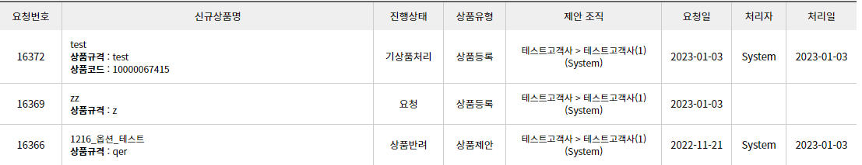
신규상품요청 현황
홈 > 상품관리 > 신규상품요청현황
화면설명
신규상품요청현황 화면 : 테이블 및 데이터 영역은 기존 프로세스 유지
1 | 좌측메뉴 네비게이션 : 아코디언 메뉴로 적용 - 선택한 메뉴 컬러로 표시
2 | 타이틀 : 주문이력조회 표시
3 | 검색필터 : 검색조건은 기존과 동일 - 검색조건 영역과 조회 버튼영역을 구분하여 UI 변경 - 진행상태 : 전체/요청/자재등록/미등록 - 고객사 : 내 사업장 호출하여 표시(수정불가능) * 홈앤서비스는 고객사는 검색하여 변경가능 - 제안자 : 작성자 호출하여 표시(수정불가능) * 홈앤서비스는 드롭다운메뉴로 선택가능 - 상품명 : 상품명 입력필드 - 주문일 : 달력선택, 기간선택
4 | 검색된 건수 표시
5 | 신규상품요청 : 신규상품 요청서 작성 - 신규상품요청 팝업으로 이동 (p23 참조)
6 | 목록 표시갯수 소팅기능 : 50의 배수로 소팅 - 50개씩 보기 , 100개씩 보기, 1500개씩 보기…
7 | 검색목록 : 기존 프로세스와 동일하게 적용
8 | 페이지 네비게이션
2
주문관리 | ▼
인수/반품 | ▼
상품관리 | ▼
상품소싱요청
자재혁신제안
품질관리
재고/예산 | ▼
고객센터 | ▼
운영관리 | ▼
신규상품요청 현황
3
진행상태 |  | 고객사 |  | 제안자
상품명 |  | 주문일
전체 ▼
PTCE_구매
테스트사용자
조회
1
2024-10-21 ㅣ
2024-10-21 ㅣ
당일
1주일
1개월
4
5
6
총 OO건
총 OO건
신규상품요청
50개씩 보기 ▼
7
▲ ▼
검색
▼
8
<<
<
1
2
3
⦁⦁⦁
10
>
>>

Slide 4
신규상품요청(팝업)
홈 > 상품관리 > 신규상품요청(팝업)
화면설명
신규상품요청(팝업) 화면 : 기존 페이지에서 팝업으로 UI만 변경하고, 테이블 및 데이터 영역은 기존 프로세스 유지
1 | 고객사 : 내가 접속한 계정의 사업장 호출 요청일 : 작성하는 날짜 자동 입력
2 | 사용자 직접 입력항목 - 상품명, 진행상태, 상품규격, 요청자, 요청사유,요청내용
3 | 첨부파일 : ‘파일첨부’ 버튼을 클릭하여 첨부 - 로컬파일 불러오기 팝업호출 - 첨부한 파일의 버튼클릭 시 삭제 - 첨부파일 주의 사항 표시
4 | 요청/취소 버튼영역 - 요청 : 팝업이 닫히며 요청완료 - 취소 : 요청하지 않고 취소(입력한 데이터 삭제)
신규상품요청
✖
고객사 |  | 요청일
상품명 |  | 진행상태
상품규격 |  | 요청자
요청사유
요청내용
첨부파일 | * 최대 3개 파일 등록이 가능합니다. * 파일은 30MB 이상 등록 할 수 없습니다. * 지원하는 파일형식은 JPG, TXT, XLS, XLSX, XLSM, PDF, PNG, GIF, TIF, DOC, DOCX, JPEG, PPT, PPTX, ZIP, BMP, HWP 만 등록이 가능합니다.
1
PTCE_구매
2024-10-28
X
2
파일첨부
첨부파일004.xlsx
상품도면 첨부파일004.pdf
X
X
3
요청
취소
4

Slide 5
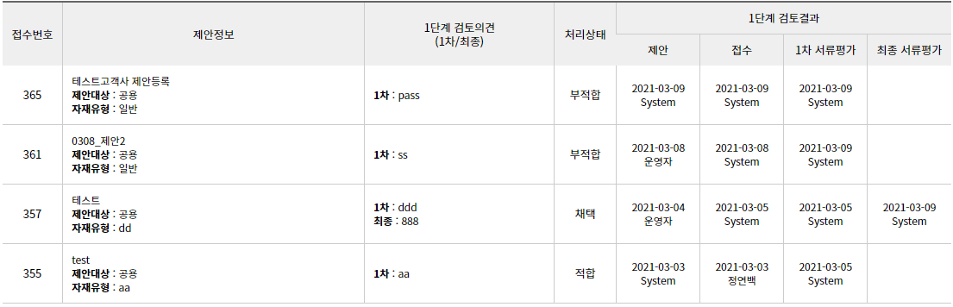
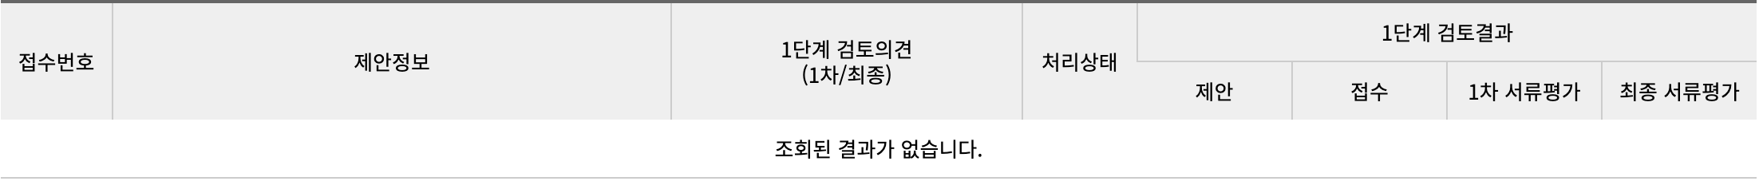
자재혁신제안
홈 > 상품관리 > 자재혁신제안
화면설명
신규상품요청현황 화면 : 테이블 및 데이터 영역은 기존 프로세스 유지
1 | 좌측메뉴 네비게이션 : 아코디언 메뉴로 적용 - 선택한 메뉴 컬러로 표시
2 | 타이틀 : 주문이력조회 표시
3 | 검색필터 : 검색조건은 기존과 동일 - 검색조건 영역과 조회 버튼영역을 구분하여 UI 변경
4 | 검색된 건수 및 처리상태 건수 표시
5 | 제안하기 : 자재혁신제안 작성 - 자재혁신제안 팝업으로 이동 (기존팝업 유지)
6 | 목록 표시갯수 소팅기능 : 50의 배수로 소팅 - 50개씩 보기 , 100개씩 보기, 1500개씩 보기…
7 | 검색목록 : 기존 프로세스와 동일하게 적용
8 | 페이지 네비게이션
2
주문관리 | ▼
인수/반품 | ▼
상품관리 | ▼
상품소싱요청
자재혁신제안
품질관리
재고/예산 | ▼
고객센터 | ▼
운영관리 | ▼
자재혁신제안
3
처리상태 |  | 제안명 |  | 제안대상
주문일
전체 ▼
▼
조회
1
2024-10-21 ㅣ
2024-10-21 ㅣ
당일
1주일
1개월
4
5
6
총 OO건 (접수대기 : 0건, 검토중 : 0건, 적합 : 0건, 부적합 : 0건, 채택 : 0건, 미채택 : 0건)
제안하기
50개씩 보기 ▼
7
▲ ▼
8
<<
<
1
2
3
⦁⦁⦁
10
>
>>

Slide 6
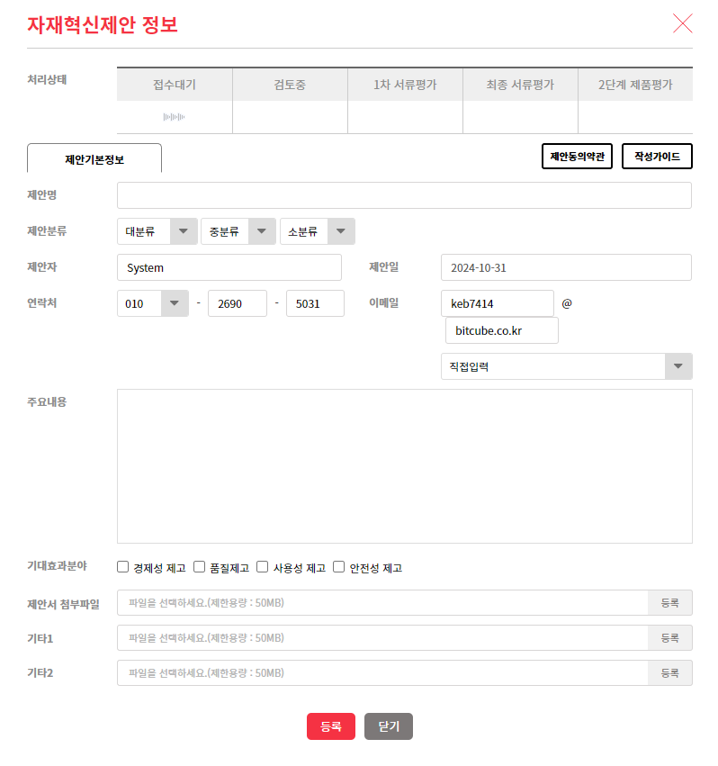

Slide 7

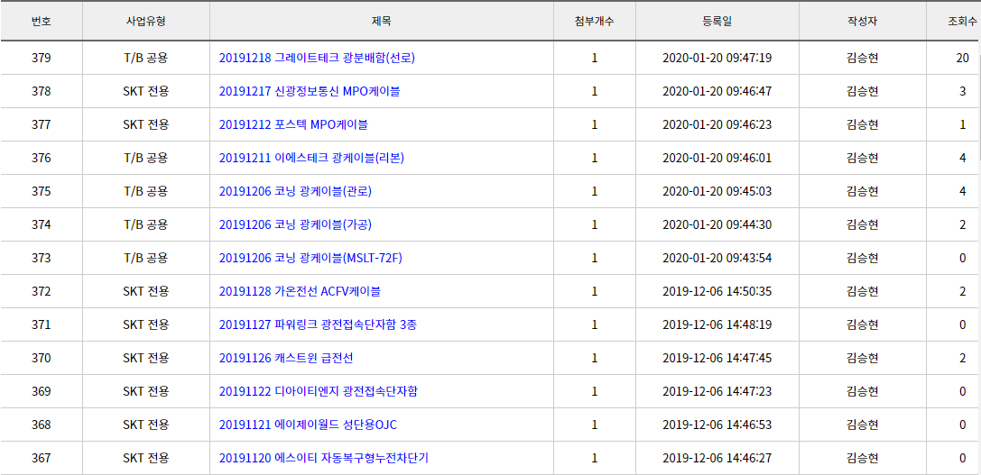
품질관리
홈 > 상품관리 > 품질관리
화면설명
신규상품요청현황 화면 : 테이블 및 데이터 영역은 기존 프로세스 유지
1 | 좌측메뉴 네비게이션 : 아코디언 메뉴로 적용 - 선택한 메뉴 컬러로 표시
2 | 타이틀 : 주문이력조회 표시
3 | 검색필터 : 검색조건은 기존과 동일 - 검색조건 영역과 조회 버튼영역을 구분하여 UI 변경
4 | 검색된 건수 및 처리상태 건수 표시
5 | 목록 표시갯수 소팅기능 : 50의 배수로 소팅 - 50개씩 보기 , 100개씩 보기, 1500개씩 보기…
6 | 검색목록 : 기존 프로세스와 동일하게 적용
7 | 페이지 네비게이션
2
주문관리 | ▼
인수/반품 | ▼
상품관리 | ▼
상품소싱요청
자재혁신제안
품질관리
재고/예산 | ▼
고객센터 | ▼
운영관리 | ▼
품질관리
3
제목 내용 작성자
조회
1
총 OO건
5
4
50개씩 보기 ▼
6
▲ ▼
7
<<
<
1
2
3
⦁⦁⦁
10
>
>>

Slide 8
